Slide 1
ПРОЕКТ РОБОТ ЛАПЧИК
Автор: Расстриженков Иван
Руководители: Мерзлякова Юлия Игоревна,
Ярмолинский Арсений Маркович
Notes:
Создание мобильных робототехнических платформ высокой проходимости является актуальной задачей современной робототехники.

Slide 2
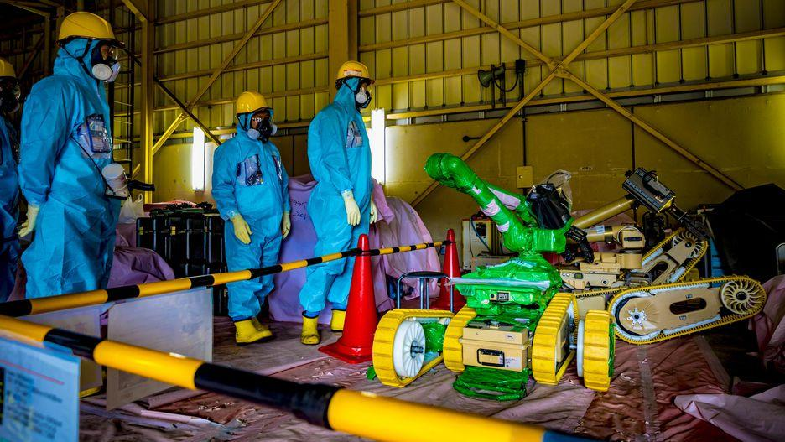
Экстремальная робототехника

Slide 3
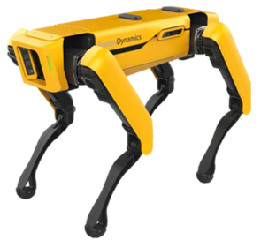
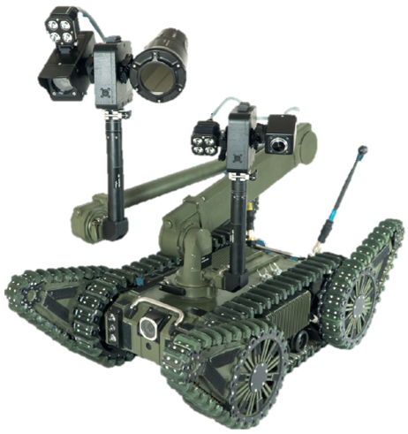
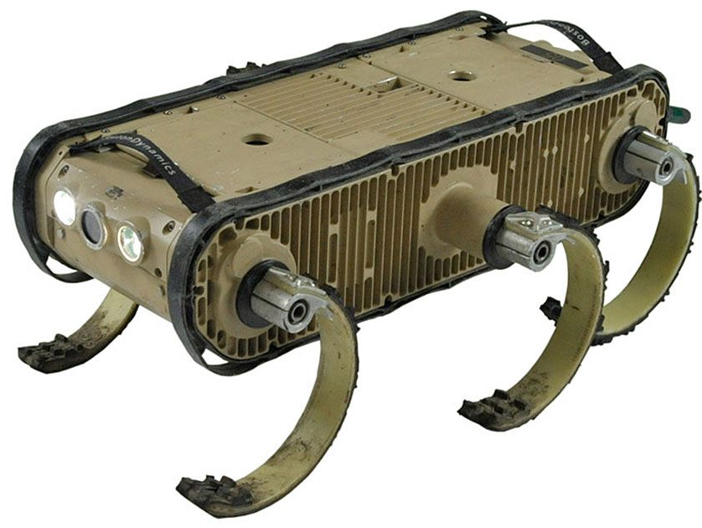
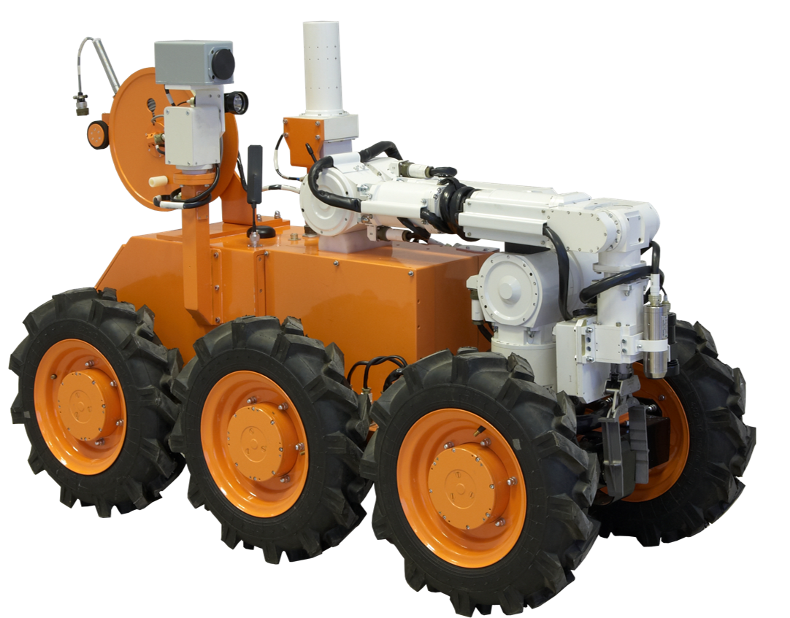
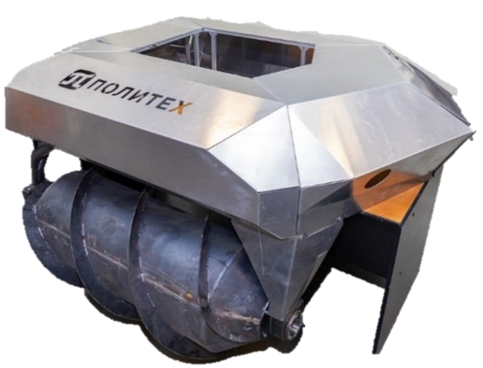
Анализ платформ с различными движителями
Spot
Boston Dynamics
Капитан
ЦНИИ РТК
Rhex
Компания Boston Dynamics
РТК-8
ЦНИИ РТК
Шнекоход
Политех

Slide 4
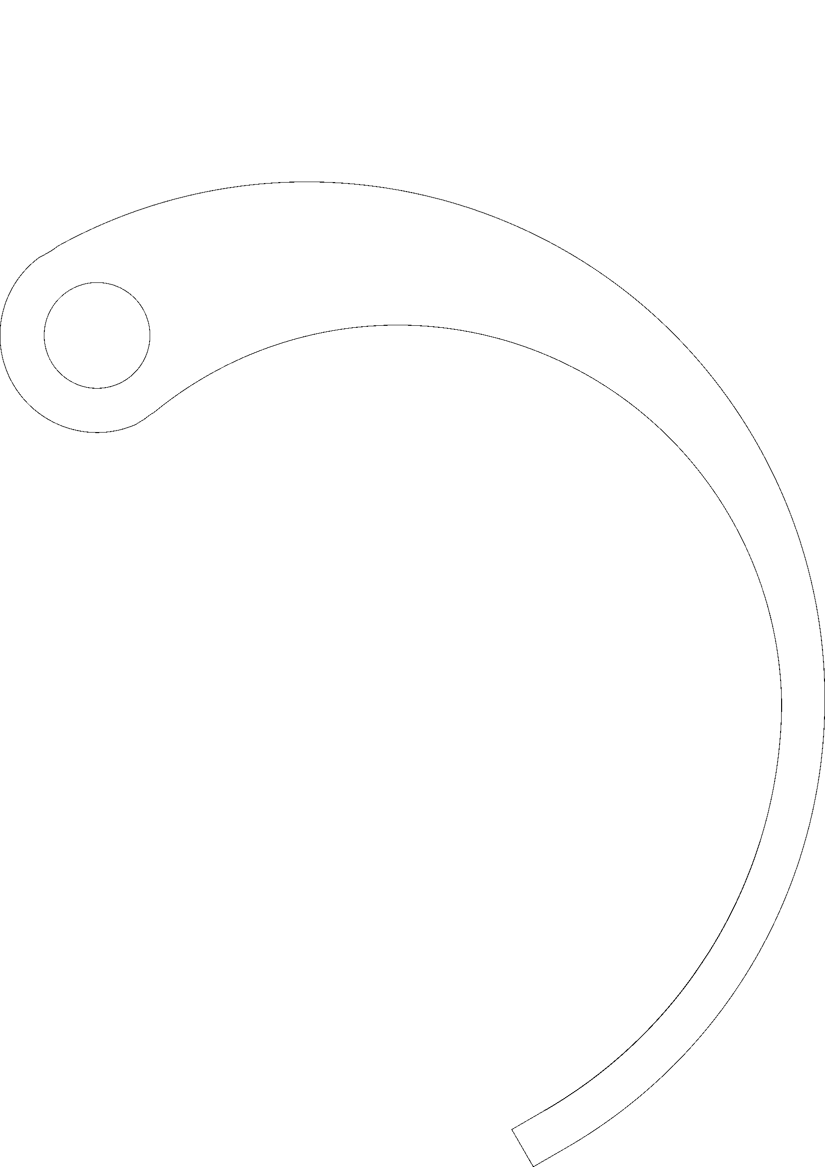
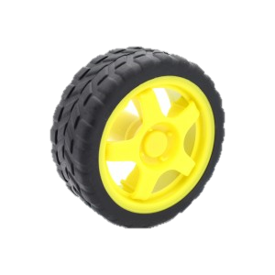
Что такое «Лапа»?

Slide 5
Концепция робота
Опорный проект

Slide 6
Цель и задачи
Целью проекта является создание мобильной модели робота на гибридных движителях, выполненных в виде лап.
Для достижения этой цели были поставлены следующие задачи
провести анализ аналогов и прототипов,
сформулировать техническое задание для разработки робота,
создать подробную 3D модель шестилапого робота,
создать схему соединений компонентов на электронной плате,
изготовить детали и плату навесного монтажа,
разработать и отладить программное обеспечение робота,
провести тестирование робота, внести необходимые модификации на основании обнаруженных недочетов

Slide 7
Проектирование корпуса робота
Notes:
Манипулятор робота состоит из управляющего блока моторов, и состоящего из множества сегментов звена.
Данная конструкция позволяет роботу не теряя симметричности сохранять возможность взаимодействовать с окружающей обстановкой.

Slide 8
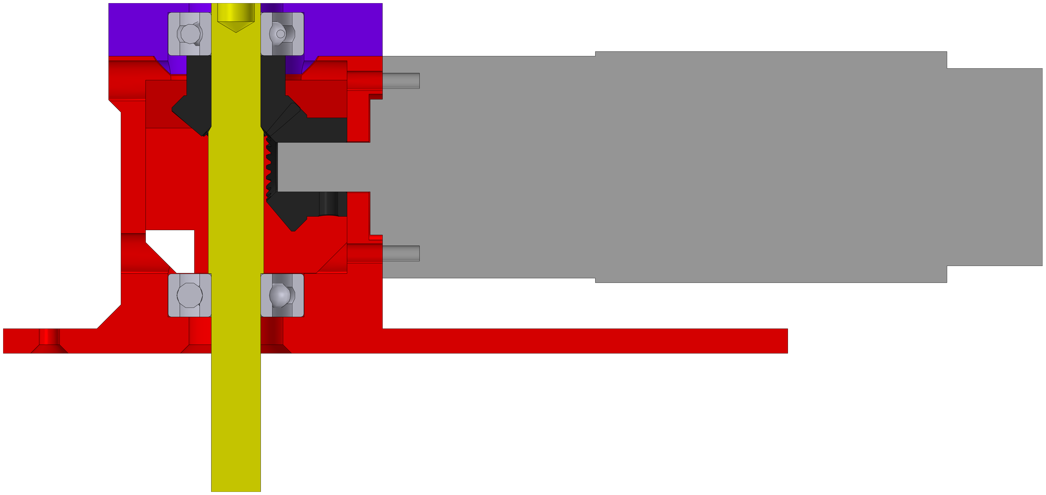
Проектирование конических передач
Notes:
Манипулятор робота состоит из управляющего блока моторов, и состоящего из множества сегментов звена.
Данная конструкция позволяет роботу не теряя симметричности сохранять возможность взаимодействовать с окружающей обстановкой.

Slide 9
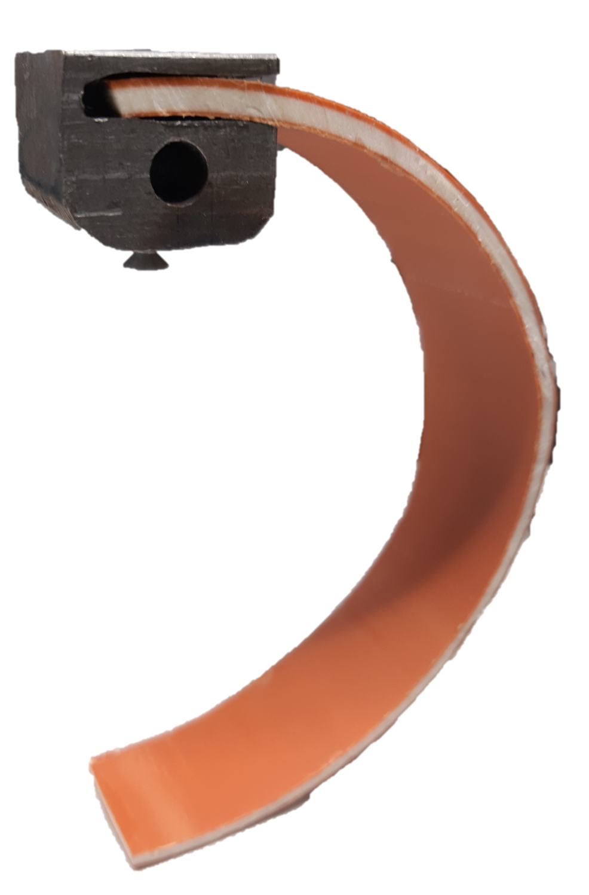
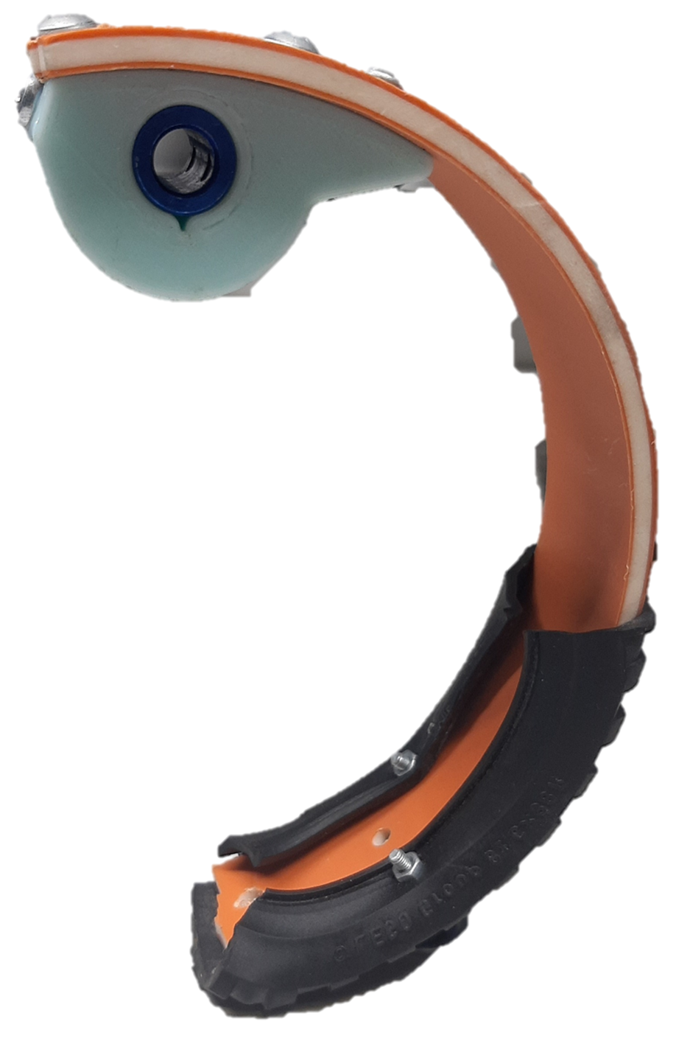
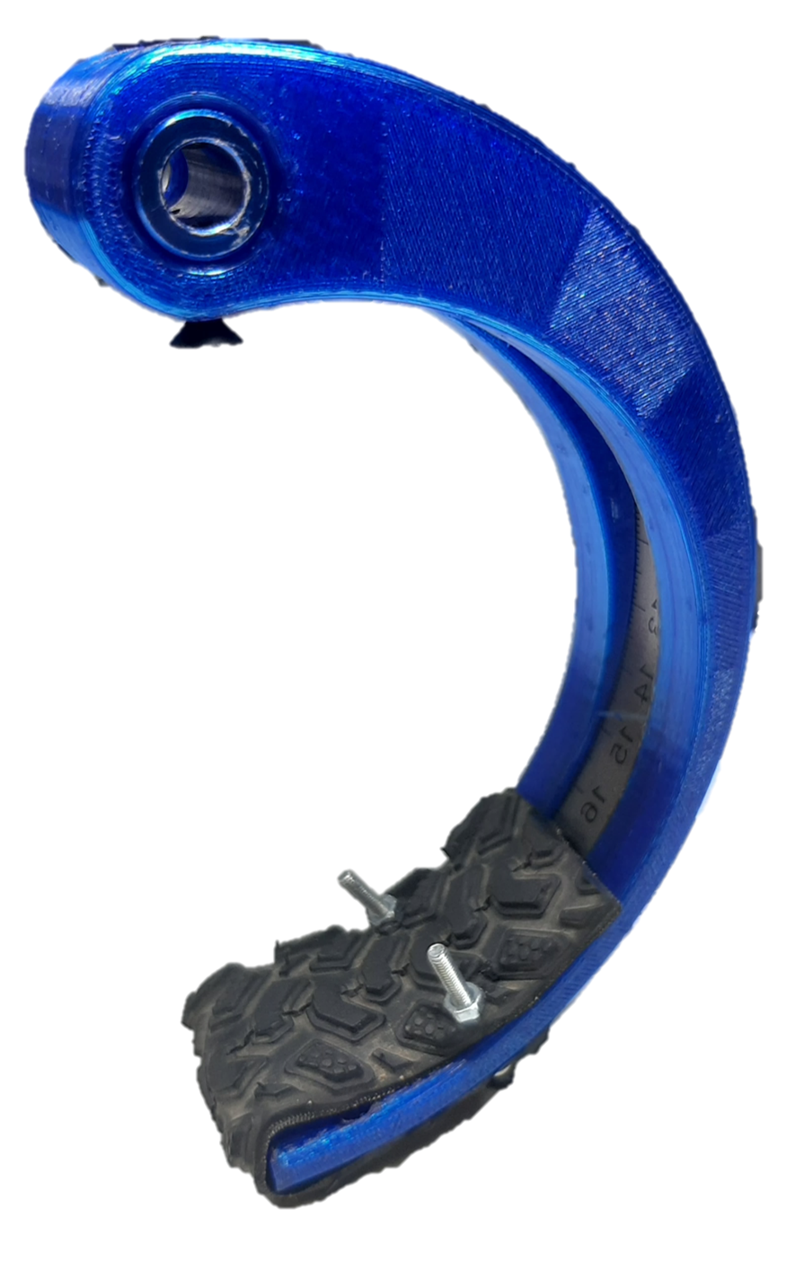
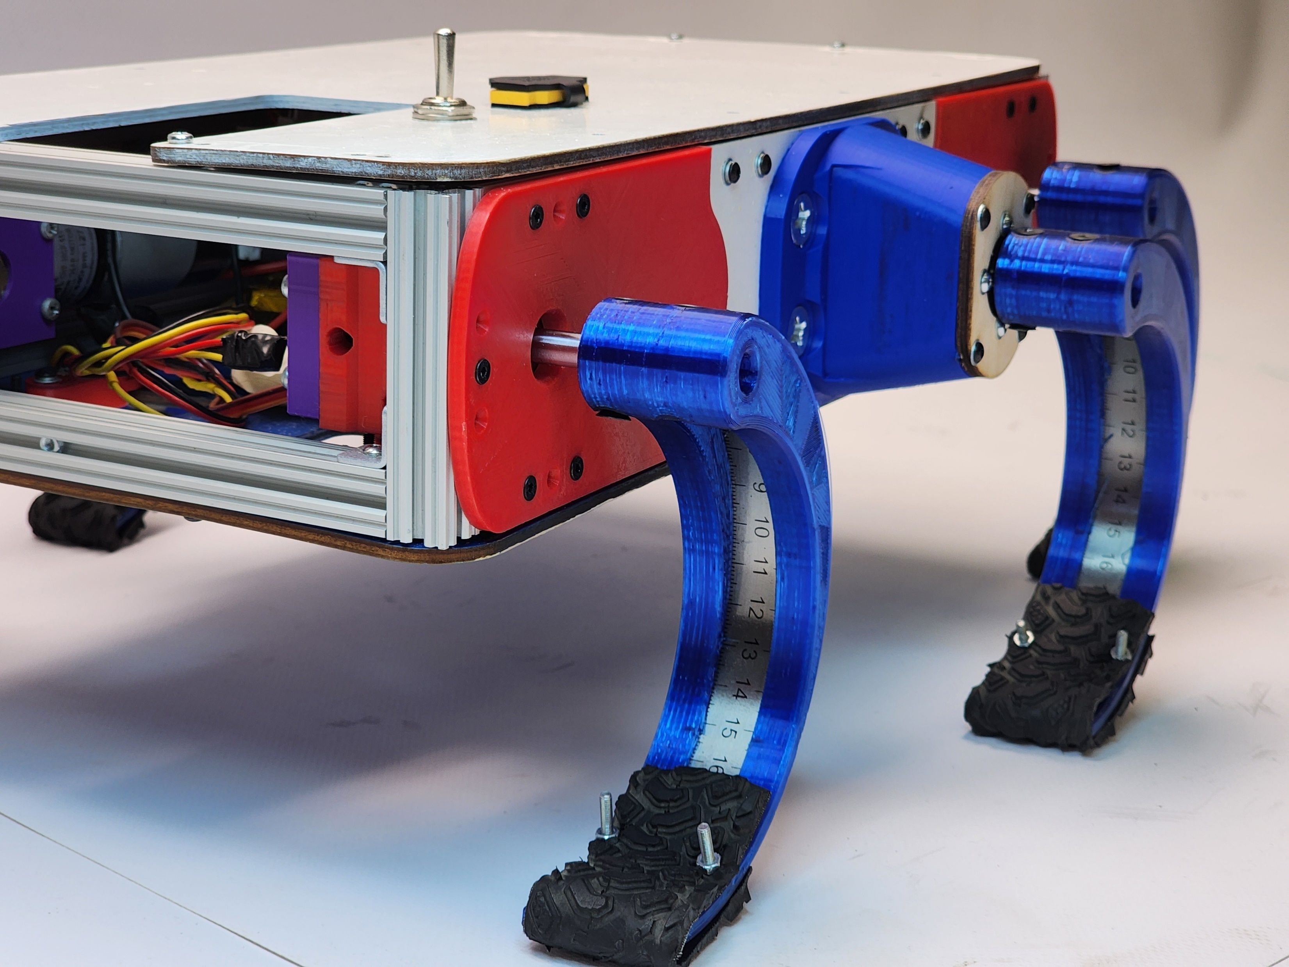
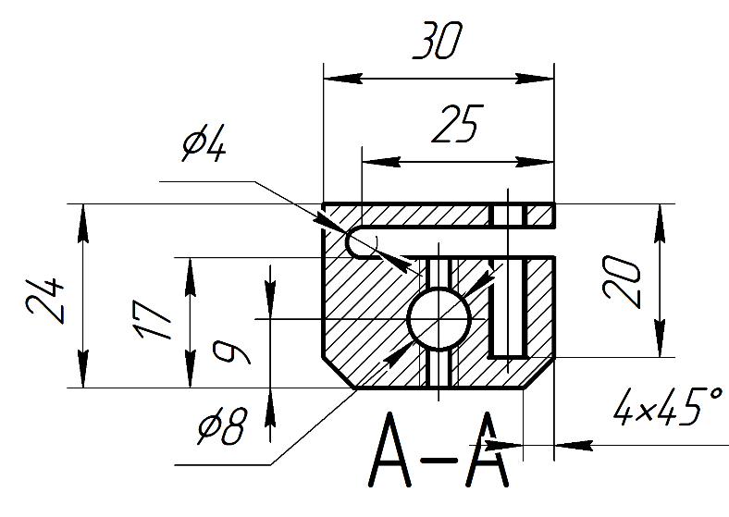
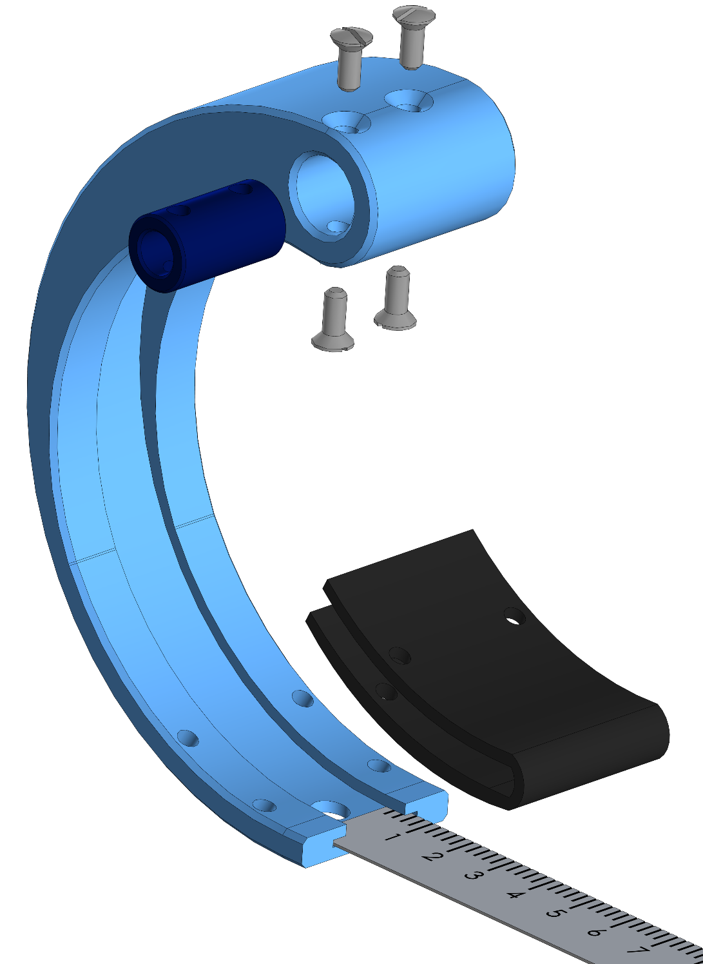
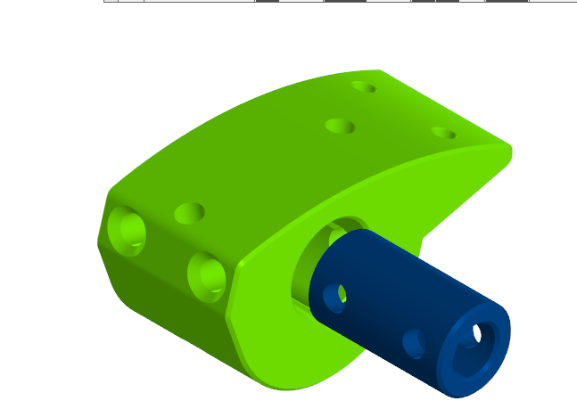
Проектирование лап
Прототип лапы 1
Прототип лапы 2
Прототип лапы 3
Notes:
Креативность робота заключается в конструкции его "лапок".
Они выполнены из композитного материала, внутри которого вставлены металлические линейки.
Данная конструкция, при относительно небольшой массе лап, сохранять достаточную прочность, чтобы не сломаться под воздействием нагрузок.

Slide 10
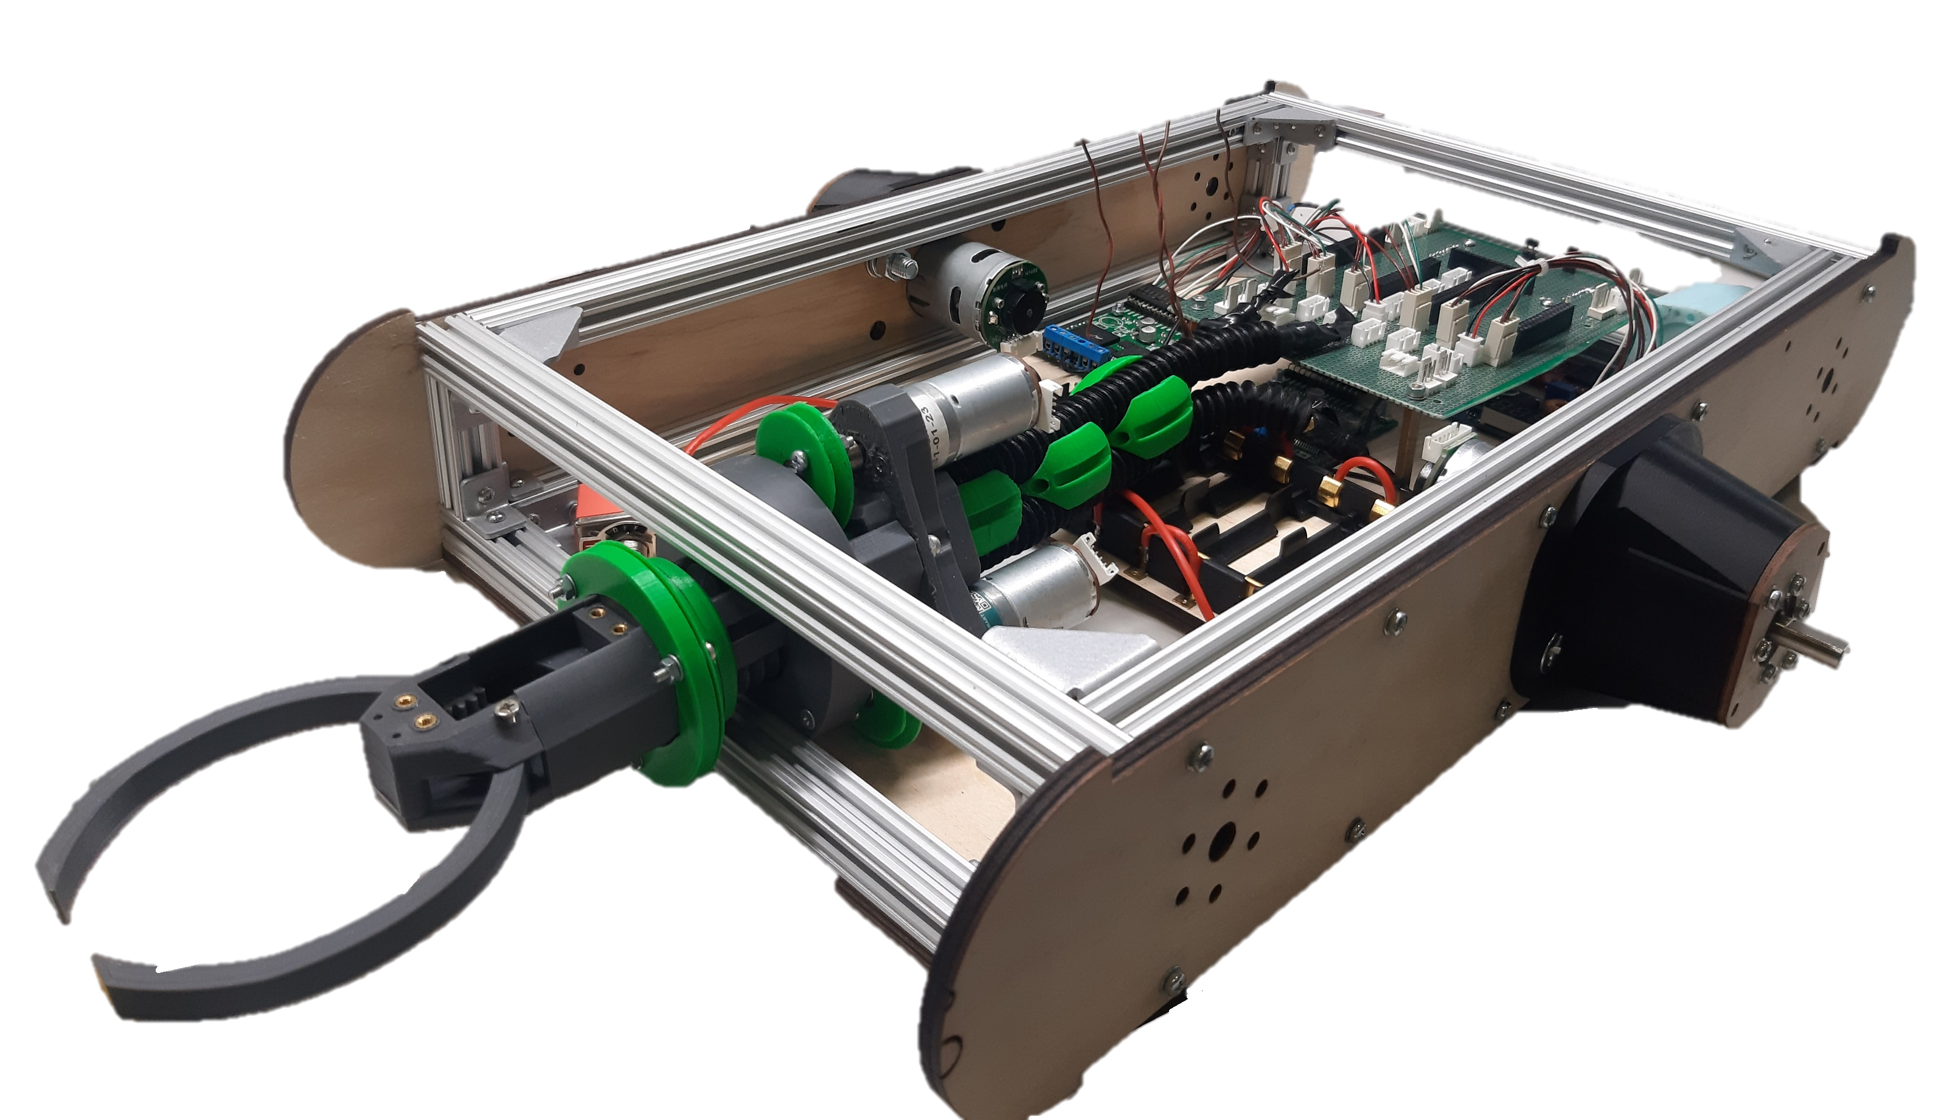
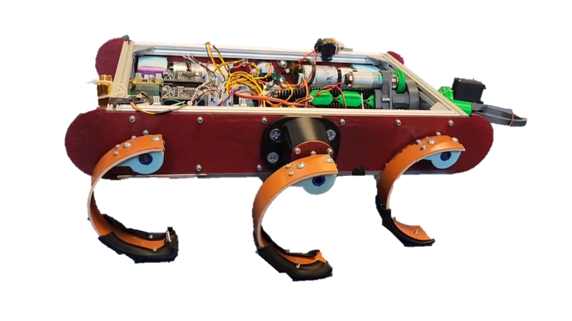
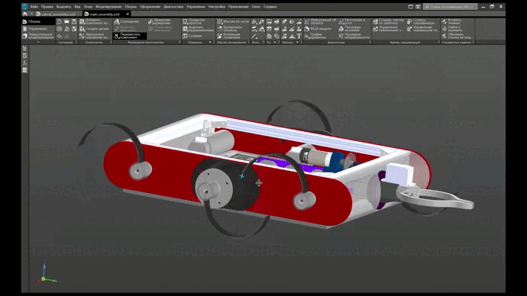
Модификация
Notes:
В процессе проектирования было создано 1 прототипа1

Slide 11
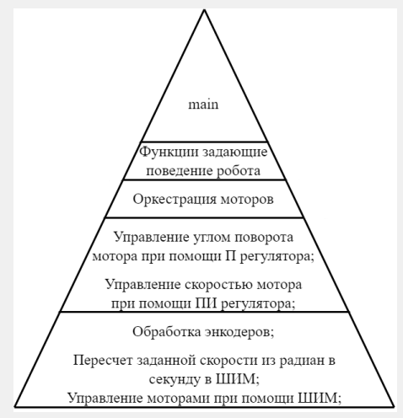
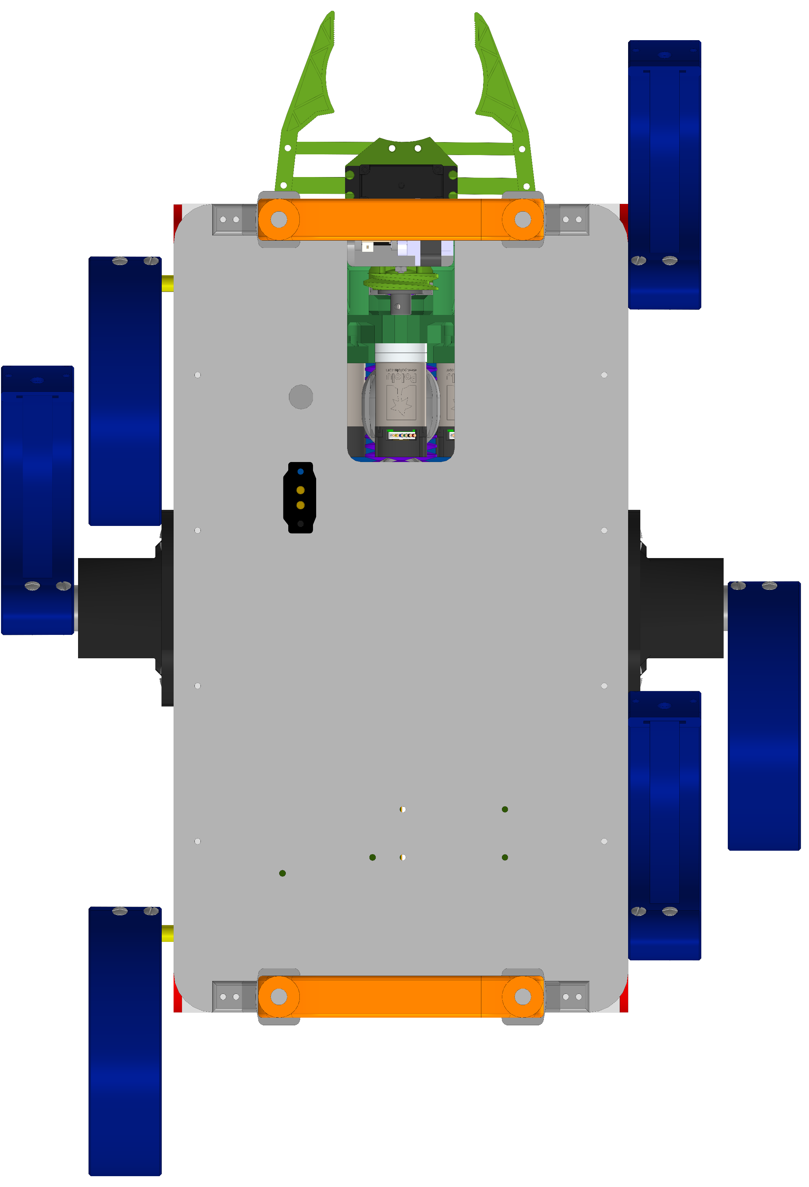
Программное обеспечение
L
R
R
L
L
R
Notes:
Для движения робота, лапки объединены в два «трипода».
Лапки внутри одного трипода синхронизированы и отрабатывают заранее заданный профиль движения.
Профиль движения левого и правого трипода отличаются по фазе на 180º.

Slide 12
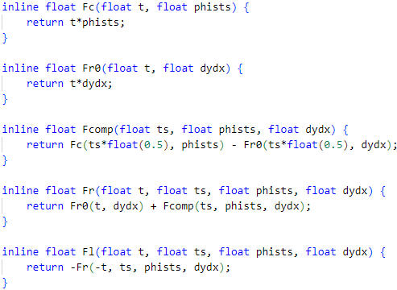
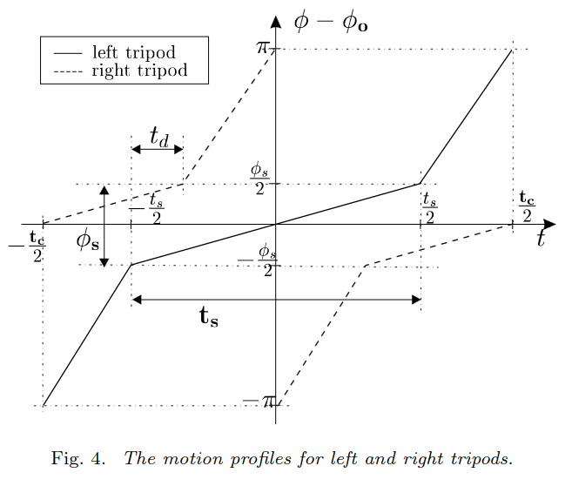
Программное обеспечение
Параметрическая функция движения лапки
Notes:
Для движения робота, лапки объединены в два «трипода».
Лапки внутри одного трипода синхронизированы и отрабатывают заранее заданный профиль движения.
Профиль движения левого и правого трипода отличаются по фазе на 180º.

Slide 13
Практическая значимость

Slide 14
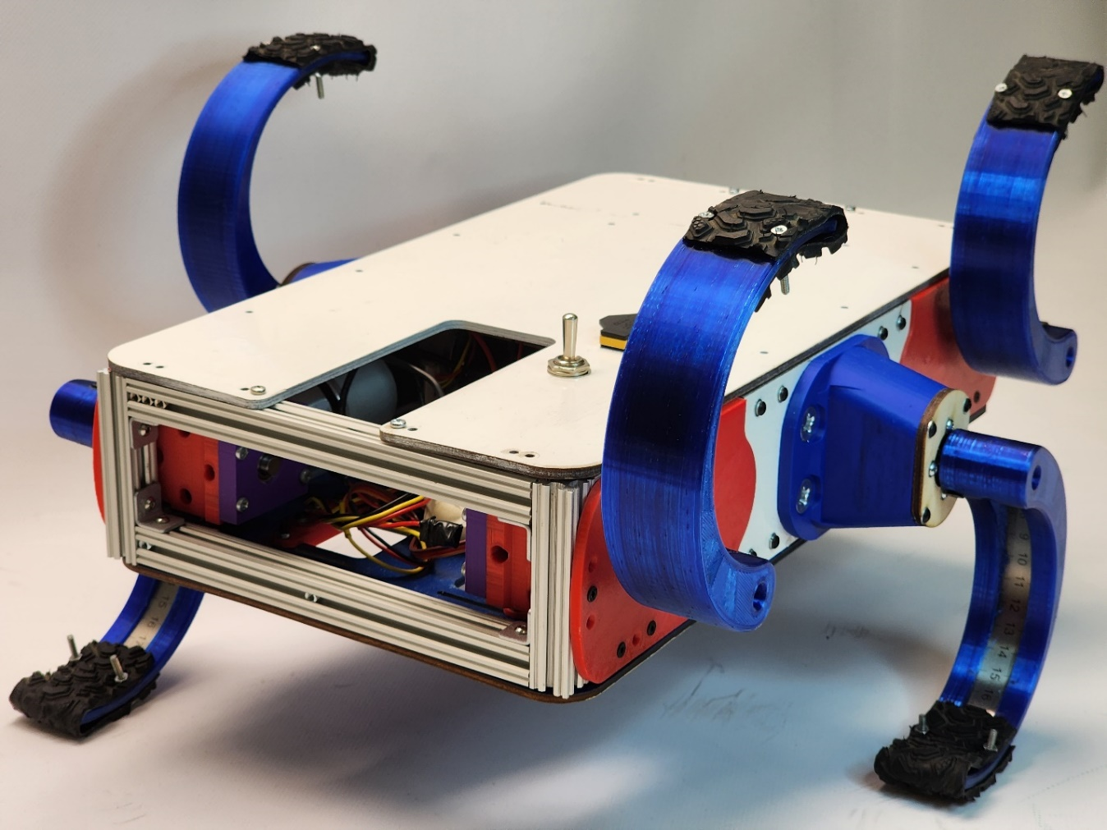
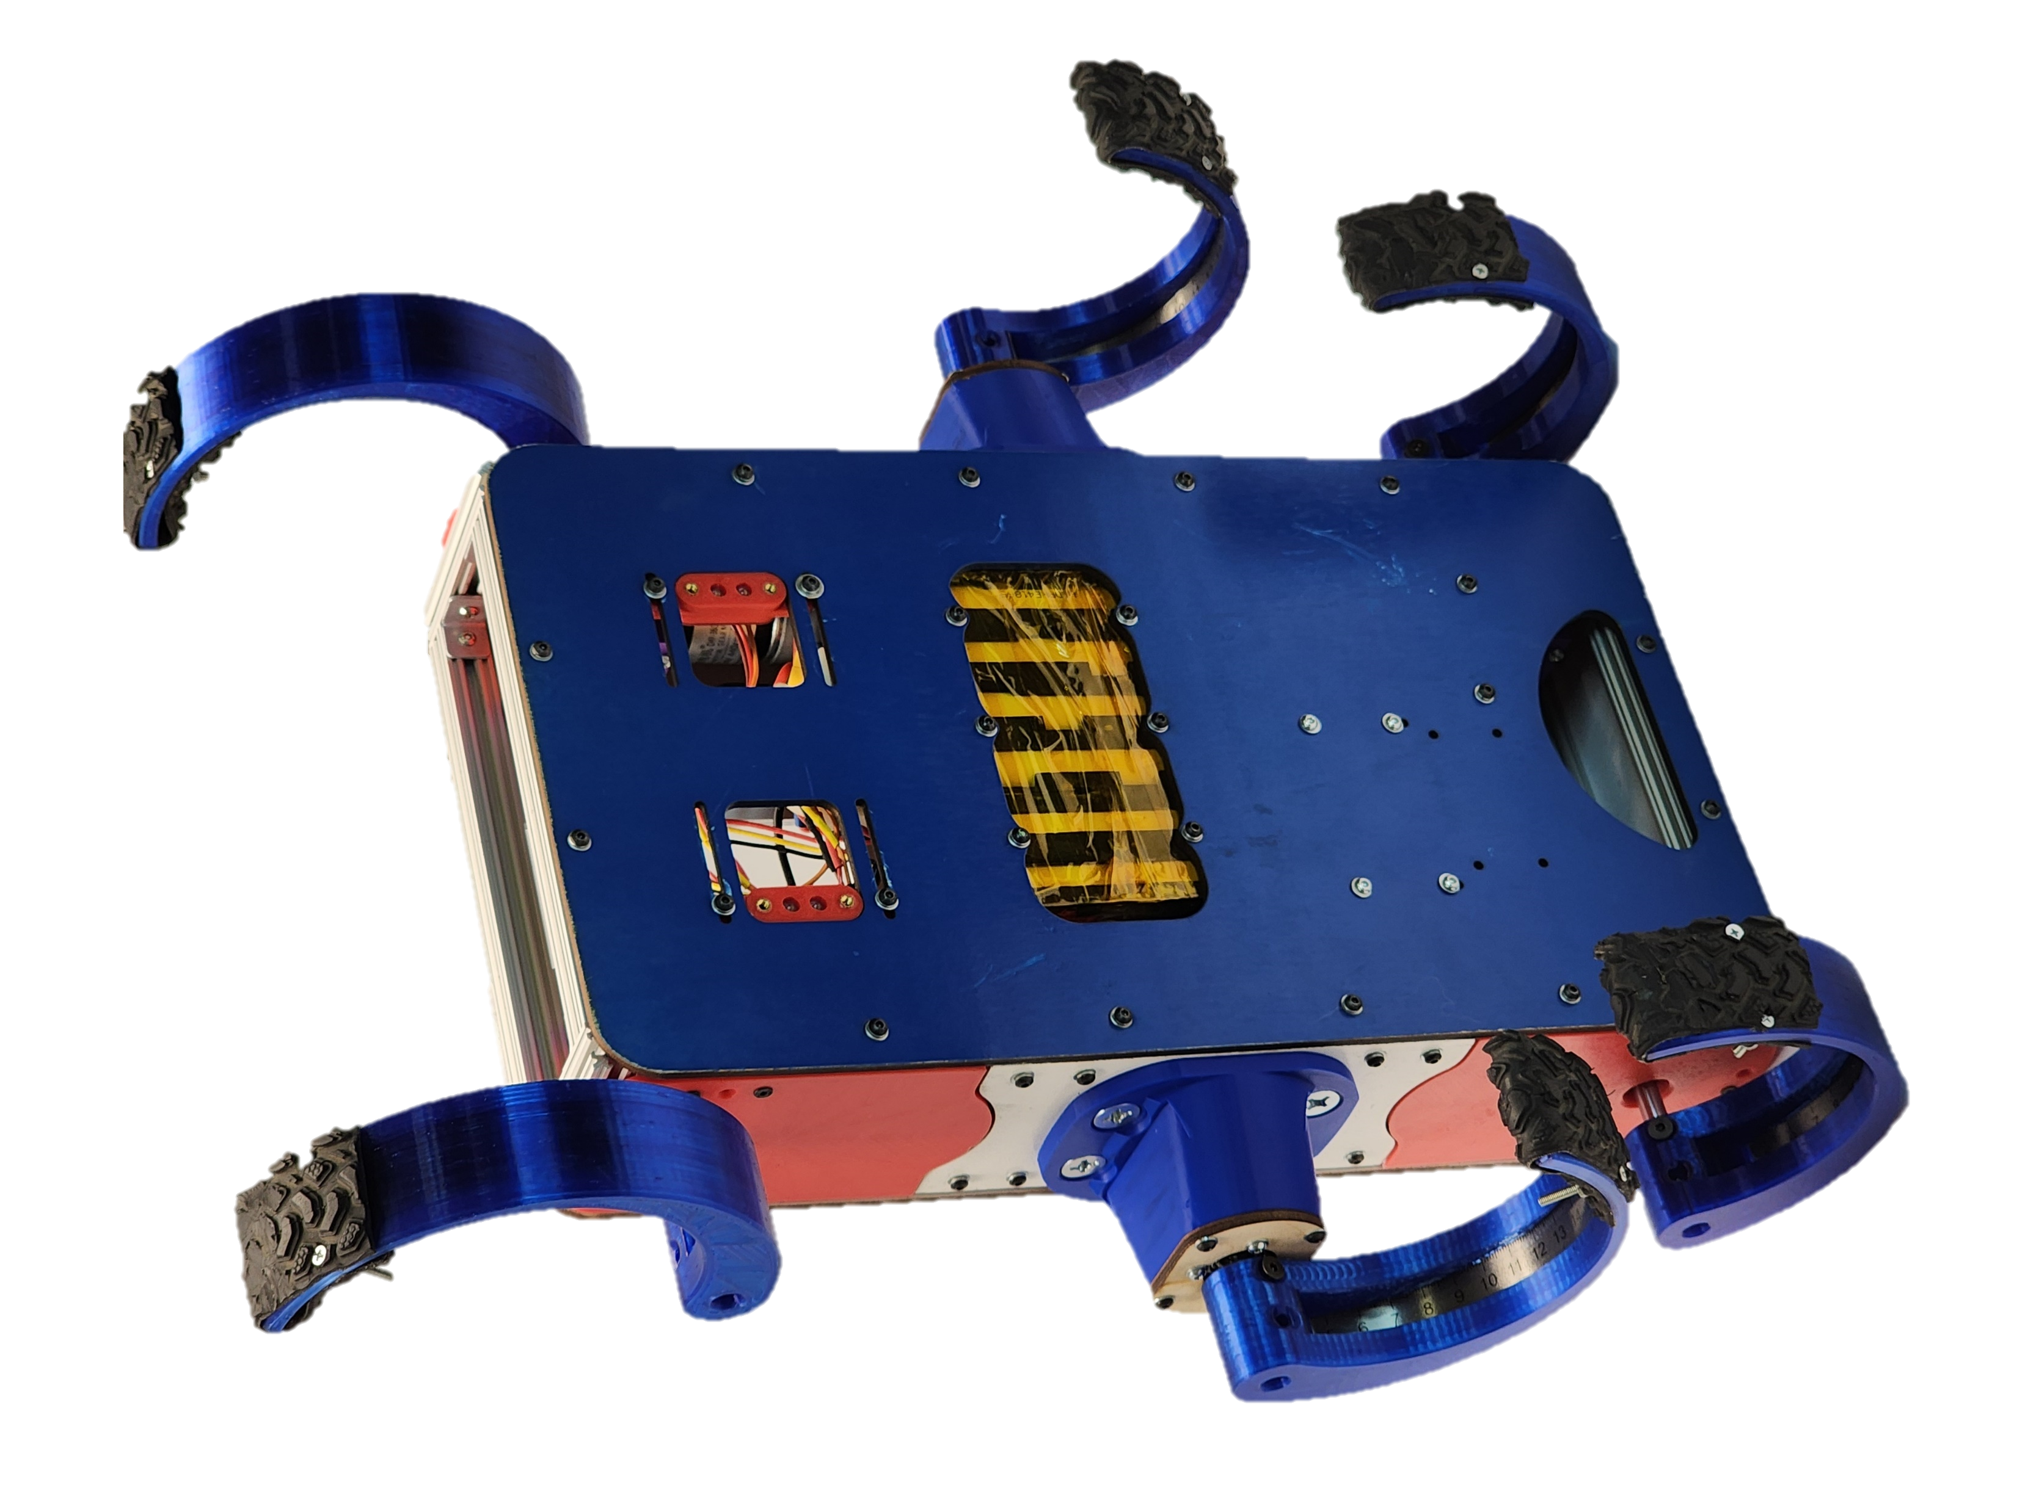
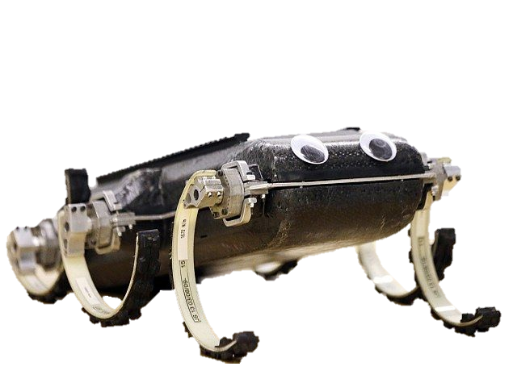
Результат
Спасибо за внимание!

Slide 15
